Slide 1
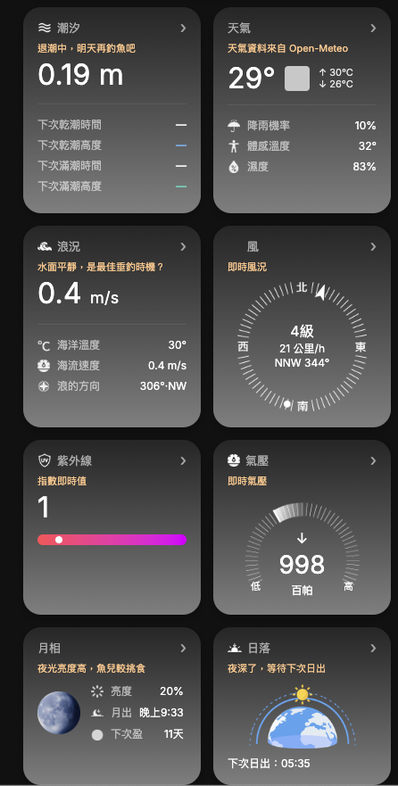
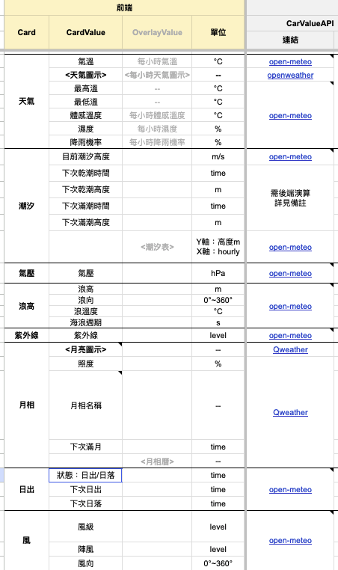

①
❷
③
①
④
①
❷
⑦
③
⑤
④
⑥
⑤
⑥
⑦
①
①
③
①
②
④
③
①
②
①
②
③
④
①
❶
①
❷
❸
①
❹
❸
①
①
❶
❷
②
❹
①
②
②
③

Slide 2
